Slide 1

ESCUELA POLITÉCNICA DEL EJÉRCITO
DEPARTAMENTO DE CIENCIAS HUMANAS Y SOCIALES
CARRERA: LICENCIATURA EN CIENCIAS DE LA ACTIVIDAD FÍSICA DEPORTES Y RECREACIÓN
DAVID A. ALMEIDA RIVERA

Slide 2
TEMA:
INCIDENCIA DE UN PROGRAMA RECREATIVO EN EL DESARROLLO DE LA TECNICA CON BALON EN LA CATEGORIA SUB 14 DEL “COLEGIO MENOR SAN FRANCISCO DE QUITO”
DIRECTOR:
Msc. Aracely Obando
CO DIRECTOR:
Lic. Orlando Carrasco

Slide 3

FORMULACION DELPROBLEMA DE INVESTIGACION
¿Incide en el desarrollo de la técnica con balón en la categoría sub 14 del “Colegio Menor San Francisco de Quito la aplicación de un programa recreativo?

Slide 4
OBJETIVO GENERAL
Evaluar la aplicación de un programa recreativo en el desarrollo de la técnica con balón en los deportistas de la categoría sub 14 del “CMSFQ” en los entrenamientos diarios

Slide 5
OBJETIVOS ESPECIFICOS
Verificar las actividades recreativas aplicadas en los entrenamientos de la categoría sub 14 de fútbol del “Colegio Menor San Francisco de Quito”
Evaluar las actividades diarias utilizadas en los entrenamientos de la categoría sub 14 de fútbol del “Colegio Menor San Francisco de Quito”
Constatar el grado de motivación individual de los deportistas en los entrenamientos programados por el entrenador

Slide 6
OPERACIONALIZACION DE VARIABLES
VARAIABLE INDEPENDIENTE | DEFINICON | DIMENSIONES CATEGORIAS | INSTRUMENTOS | ITEMS
PROGRAMA RECREATIVO | Es un catálogo de actividades recreativas, que se le desconecta de todo el sistema operativo laboral, considerando un medio para alcanzar los objetivos propuestos | Área Físico – Deportiva Área Lúdica | Ficha de Observación Valores Actitud Interrelación Motivación Trabajo en Equipo | ¿Es favorable a la practica del deporte, programas recreativos para la apropiación de una técnica específica?
VARIABLE DEPENDIENTE | DEFINICION | DIMENSIONES CATEGORIAS | INSTRUMENTOS | ITEMS
TECNICA CON BALON | Es el proceso o conjunto de procesos que se aprenden a través de los ejercicios los cuales permiten realizar lo mas racional y económicamente posible y con una máxima eficacia de una determinada tarea de movimiento | Fundamentos Ofensivos Fundamentos Defensivos | Test Técnicos Test de P. de Pase Test de Dribling Test de Dominio Test de Cabeza Test de Distancia | ¿La técnica con balón en el futbol debe contener actividades netamente practicas que faciliten la asimilación de nuevos conocimientos?

Slide 7
JUSTIFICACION
Actualmente los docentes de la actividad física nos encontramos con distintos casos a solucionar, como por ejemplo la poca motivación de los seleccionados en los entrenamientos y competencias, ahora se tomo este grupo con el fin de ayudar a que los deportistas de la categoría sub 14 de futbol del “Colegio Menor San Francisco de Quito” realizando en los entrenamientos actividades recreativas
Al mismo tiempo son experiencias nuevas para ellos, ya que, los deportistas mantienen entrenamientos diarios, iguales y este programa beneficiará individual como colectivamente a los mismos.

Slide 8

IMPORTANCIA
Es necesario realizar este tipo de análisis, para obtener datos fidedignos en todo el proceso de enseñanza de la técnica con balón en el futbol y la conducta o comportamiento a través de actividades recreativas
Al mismo tiempo poder dotar al colegio de este tipo de investigación para tener una base científica y que los docentes tengan como apoyo científico un tema que es importante en la enseñanza y perfeccionamiento de conocimientos de esta disciplina

Slide 9
MARCO TEORICO
Recreación, Programa Recreativo
Técnica con balón
Relación Programa Recreativo y Técnica con Balón
Planteamiento de las Hipótesis
Diseño Metodológico de la Investigación

Slide 10
AREAS DE LA RECREACION
AREA FISICO - DEPORTIVO
AREA LÚDICA

Slide 11
HIPOTESIS
1 Hipótesis general
H1: El programa recreativo si incide en el desarrollo de la técnica con balón en la categoría sub 14 del “Colegio Menor San Francisco de Quito
Hipótesis nula
Ho: El programa recreativo no incide en el desarrollo de la técnica con balón en la categoría sub 14 del “Colegio Menor San Francisco de Quito”

Slide 12
TIPO DE INVESTIGACION
CORRELACIONAL
ANALIZAR
RELACION
PROGRAMA RECREATIVO
TECNICA CON BALÓN

Slide 13
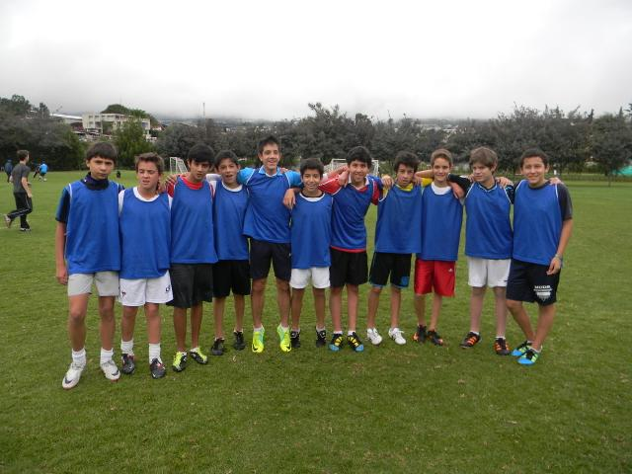
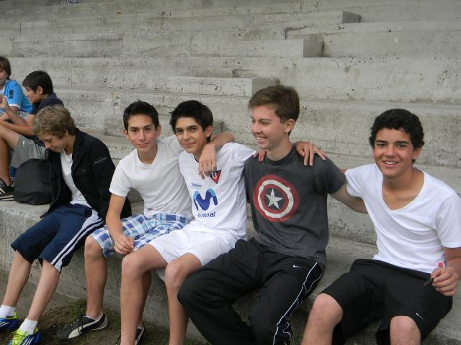
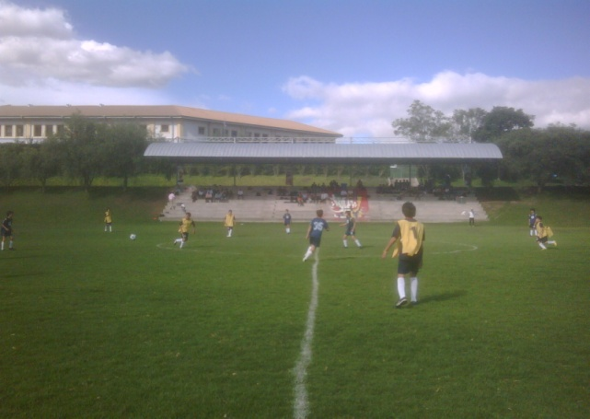
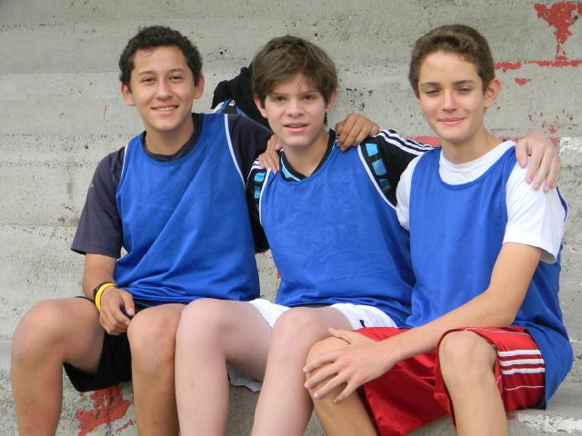
POBLACION Y MUESTRA
22 ALUMNOS DE LA SELECCIÓN DE FUTBOL DEL “COLEGIO MENOR SAN FRANCOSCO DE QUITO”

Slide 14
TÉCNICAS E INSTRUMENTOS
FICHA DE OBSERVACION
TEST TECNICOS
VALORES
ACTITUD
MOTIVACION
INTERRELACION
TRABAJO EN EQUIPO
T. PRESICION DE PASE
T. DE DOMINIO
T. DE DRIBLING
T. DE CABEZA
T. DE DISTANCIA

Slide 15
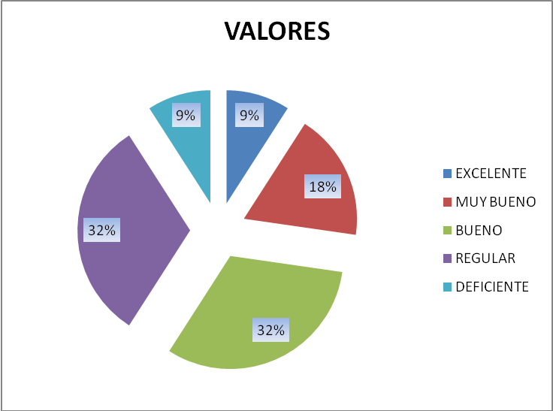
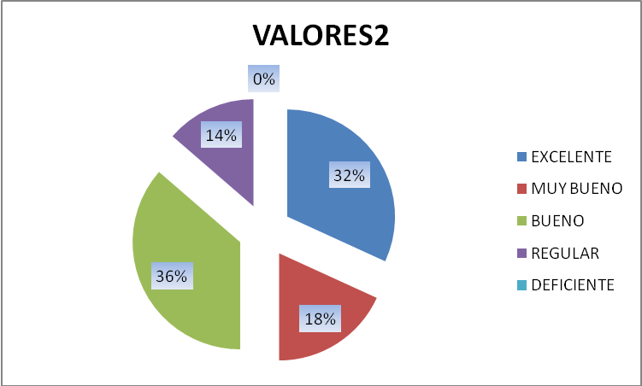
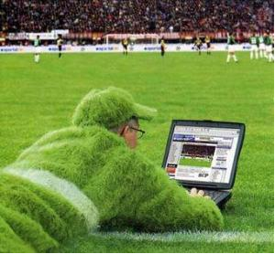
ANALISIS PRE Y POST DE LA FICHA DE OBSERVACION
PREGUNTA UNO
¿De qué forma sus valores se incrementan al realizar ejercicios de precisión de golpeo cuando se necesita colaboración de los subgrupos conformados?
EXCELENTE SUBE 23%
MUY BUENO MANTIENE 18%
BUENO SUBE 4%
REGULAR BAJA 18%
DEFICIENTE BAJA 9%

Slide 16
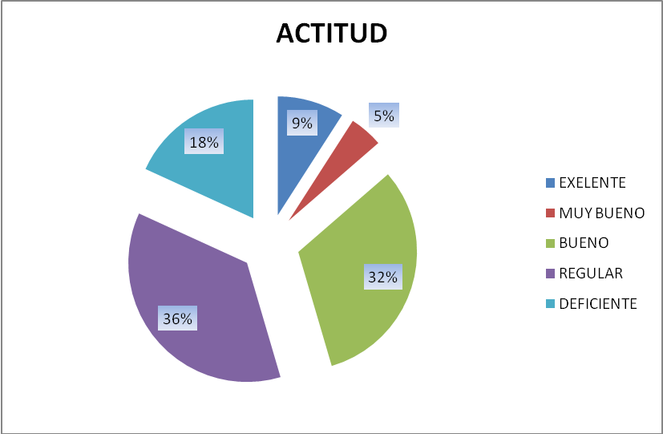
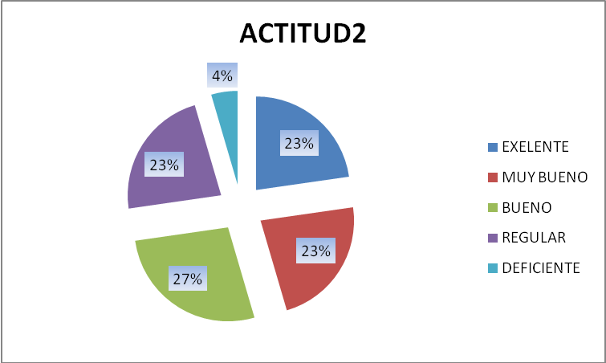
ANALISIS PRE Y POST
FICHA DE OBSERVACION
PREGUNTA DOS
¿De qué forma la Actitud de los deportistas influyo en ejercicios de dominio individual con el balón?
EXCELENTE SUBE 14%
MUY BUENO SUBE 18%
BUENO BAJA 5%
REGULAR BAJA 13%
DEFICIENTE BAJA 14%

Slide 17
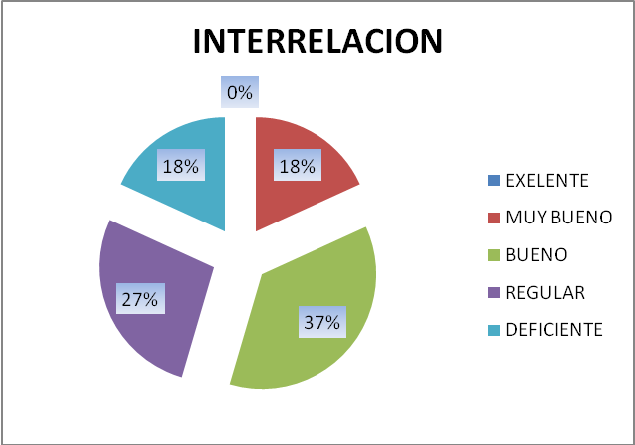
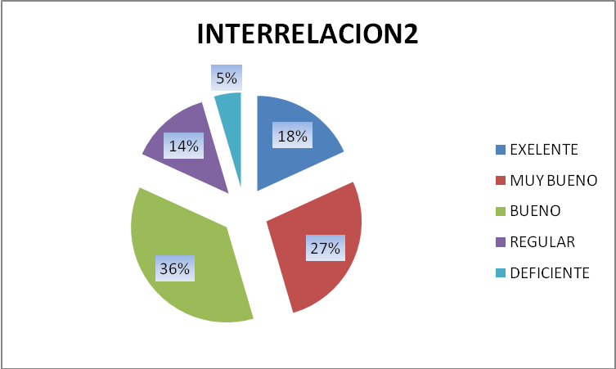
ANALISIS PRE Y POST
FICHA DE OBSERVACION
PREGUNTA TRES
¿Cómo se encuentra la Interrelación de los deportistas al realizar los trabajos de cabeza en grupos?
EXCELENTE SUBE 18%
MUY BUENO SUBE 9%
BUENO BAJA 1%
REGULAR BAJA 13%
DEFICIENTE BAJA 13%

Slide 18
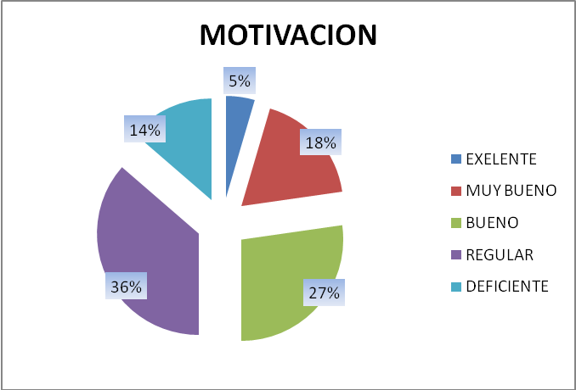

ANALISIS PRE Y POST
FICHA DE OBSERVACION
PREGUNTA CUATRO
¿Qué tan motivados se sintieron los deportistas al realizar ejercicios en el cual tienen que mejorar su tiempo al conducir el balón en distintos espacios?
EXCELENTE SUBE 13%
MUY BUENO SUBE 9%
BUENO SUBE 10%
REGULAR BAJA 18%
DEFICIENTE BAJA 14%

Slide 19
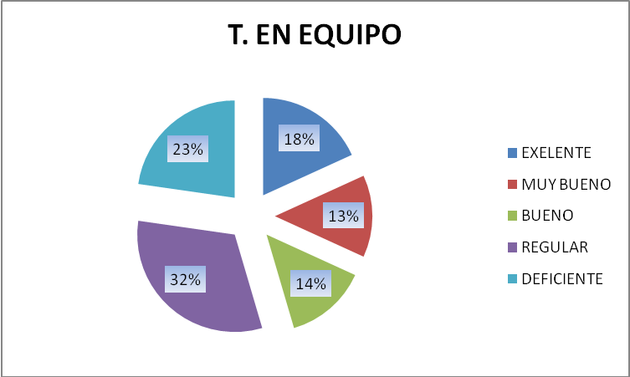
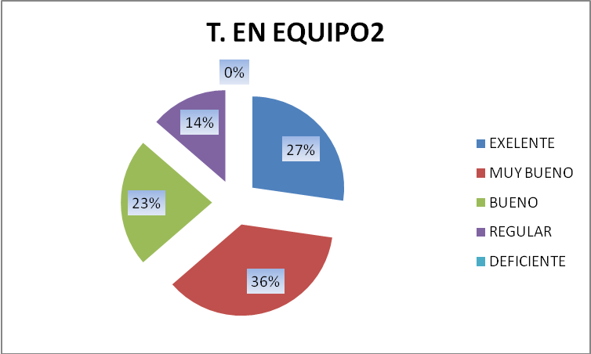
ANALISIS PRE Y POST
FICHA DE OBSERVACION
PREGUNTA CINCO
¿Cómo fue el trabajo en equipo de los deportistas, al momento de cambiar de pareja con los de menor afinidad, cuando se realiza los ejercicios de golpeos de balón a distancias largas?
EXCELENTE SUBE 9%
MUY BUENO SUBE 10%
BUENO SUBE 9%
REGULAR BAJA 18%
DEFICIENTE BAJA 23%

Slide 20

RELACION TEST INICIALES Y FINALES
TEST TECNICOS

Slide 21

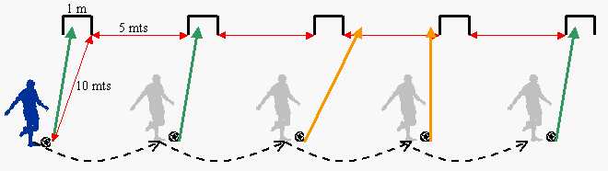
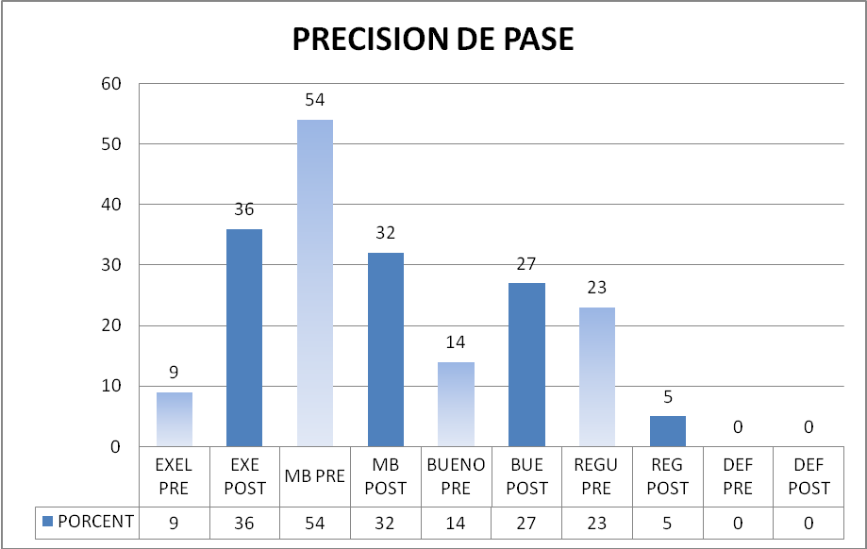
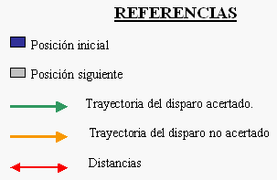
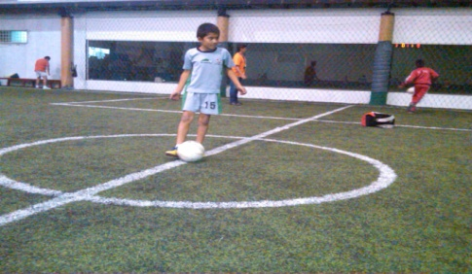
ANALISIS PRE Y POSTEST
TEST TECNICOS
EXCELENTE SUBE 27%
MUY BUENO BAJA 32%
BUENO SUBE 13%
REGULAR BAJA 18%
DEFICIENTE MANTIENE 0%

Slide 22
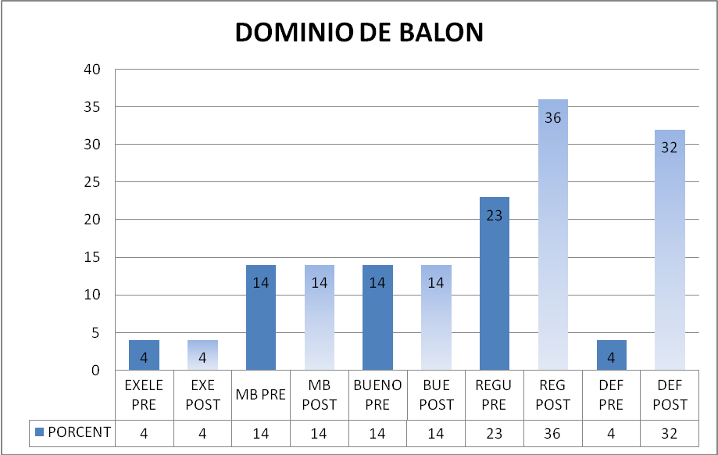
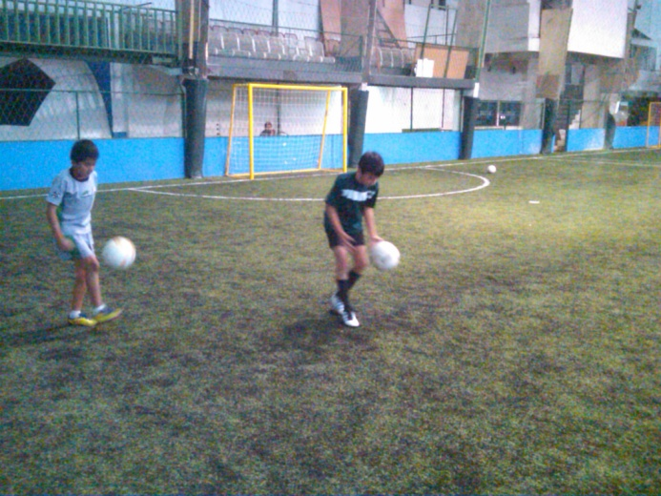
ANALISIS PRE Y POSTEST
TEST TECNICOS
EXCELENTE MANTIENE 4%
MUY BUENO MANTIENE 14%
BUENO MANTIENE 14%
REGULAR SUBE 13%
DEFICIENTE SUBE 32%

Slide 23
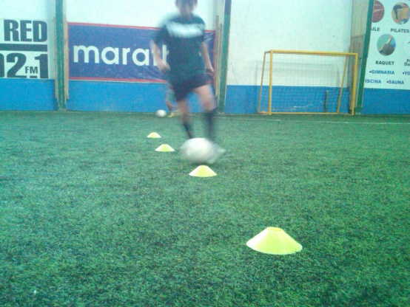
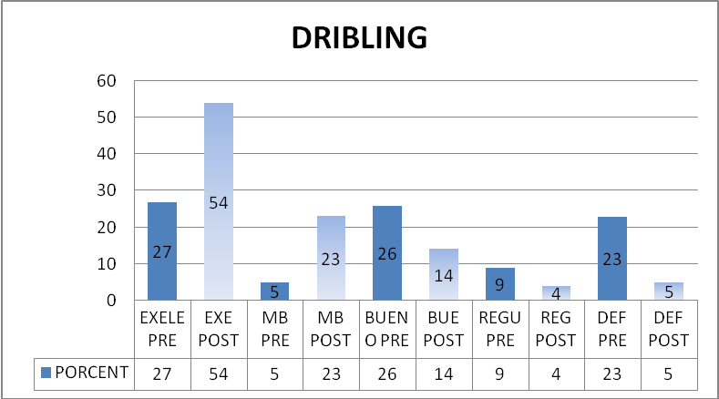
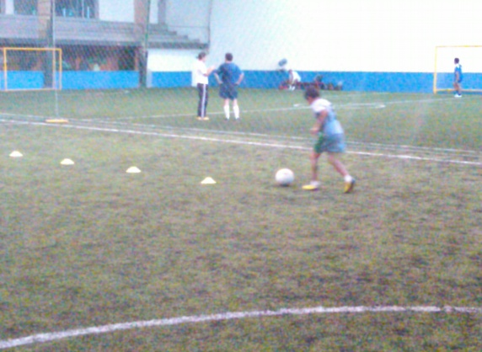
ANALISIS PRE Y POSTEST
TEST TECNICOS
EXCELENTE SUBE 27%
MUY BUENO SUBE 18%
BUENO BAJA 12%
REGULAR BAJA 5%
DEFICIENTE BAJA 18%

Slide 24
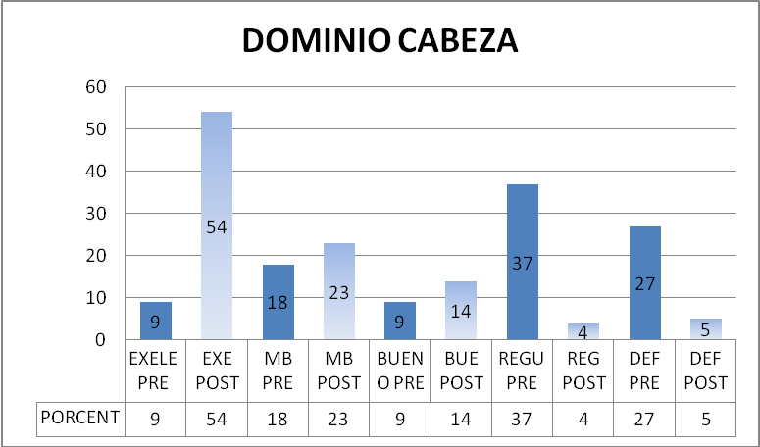
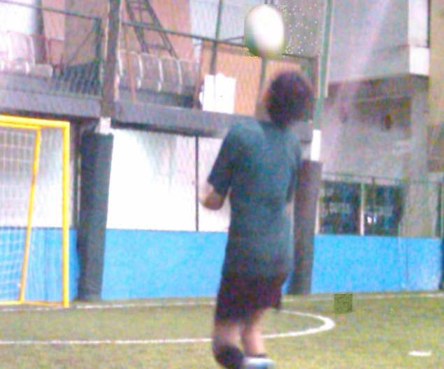
ANALISIS PRE Y POSTEST
TEST TECNICOS
EXCELENTE SUBE 45%
MUY BUENO SUBE 5%
BUENO SUBE 5%
REGULAR BAJA 33%
DEFICIENTE BAJA 22%

Slide 25
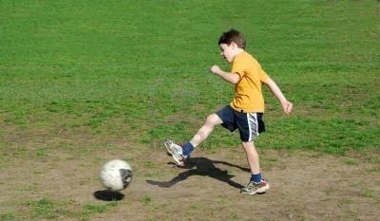
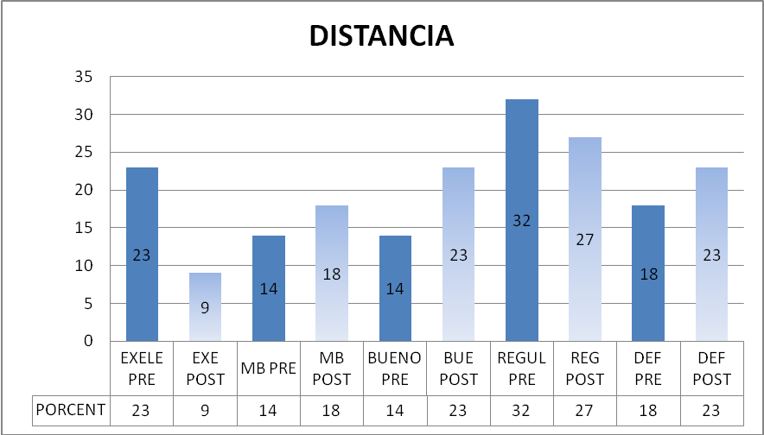
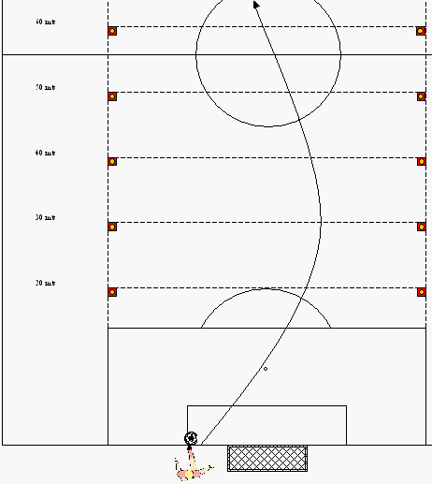
ANALISIS PRE Y POSTEST
TEST TECNICOS
EXCELENTE BAJA 14%
MUY BUENO SUBE 4%
BUENO SUBE 9%
REGULAR BAJA 5%
DEFICIENTE SUBE 5%

Slide 26
SESIÓN DE ENTRENAMIENTO No 1
Profesor: David Almeida
Institución: Colegio Menor San Francisco de Quito
Objetivo: Desarrollar el golpeo con las dos piernas, derecha e izquierda, tanto con borde interno, externo y empeine, al mismo tiempo que incitamos a desarrollar valores en las actividades
PARTES | ACTIVIDAD | TIEMPO | PROCEDIMIENTOS ORGANIZATIVOS | INDICADORES METODOLÓGICOS
INICIAL | Charla inicial Calentamiento | 10min | SEMI CIRCULO FILA | Exigir la formación grupal
PRINCIPAL | Círculo con una separación de uno a dos metros, se coloca una o dos personas en el centro del circulo, las personas de alrededor trataran de realizar pases de primera sin que la persona de la mitad logre interceptar el balón, si se realizan los 12 pases consecutivos, el deportista deberá hacer caso a la penitencia que el grupo exprese Misma propuesta pero con bordes externo Misma propuesta pierna cambiada | 20´ |  | Cerciorarse que los deportistas entiendan el ejercicio Espacio de entrenamiento. Balones
FINAL | Vuelta a la calma Estiramiento | 10 min | Circulo | Recordar al grupo la importancia de una buena relación grupal. Motivación

Slide 27
SESIÓN DE ENTRENAMIENTO No 2
Profesor: David Almeida
Institución: Colegio Menor San Francisco de Quito
Objetivo: Desarrollar la reacción, control y técnica de golpear con el borde interno y externo del pie, para que el deportista obtenga precisión al realizar un pase
PARTES | ACTIVIDAD | TIEMPO | PROCEDIMIENTOS ORGANIZATIVOS | INDICADORES METODOLÓGICOS
INICIAL | Charla inicial Calentamiento | 10min | SEMI CIRCULO FILA | Exigir la formación grupal
PRINCIPAL | Se colocan dos columnas homogéneas detrás de cada cono, el otro cono se encuentra al frente a 10 metros, los primeros de cada columna al escuchar el silbato saldrán en velocidad al otro cono, donde darán la vuelta y retornaran al final de su columna donde golpearan el balón por entre las piernas de sus compañeros, haciendo una especie de túnel toda la columna, hasta que el balón llegue al primero y salga a realizar el mismo trabajo, hasta acabar con los del resto de la columna en el menor tiempo posible | 20´ |  | Cerciorarse que los deportistas entiendan el ejercicio Todos los deportistas deben participar en el juego. Se motivara en todo instante al grupo
FINAL | Vuelta a la calma Estiramiento | 10 min | Circulo | Recordar al grupo la importancia de una buena relación grupal. Motivación

Slide 28
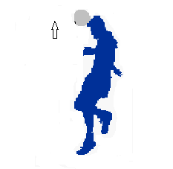
SESIÓN DE ENTRENAMIENTO No 5
Profesor: David Almeida
Institución: Colegio Menor San Francisco de Quito
Objetivo: Desarrollar la precisión del cabeceo mediante el juego y la interrelación de los participantes del grupo
PARTES | ACTIVIDAD | TIEMPO | PROCEDIMIENTOS ORGANIZATIVOS | INDICADORES METODOLÓGICOS
INICIAL | Charla inicial Calentamiento | 10min | SEMI CIRCULO FILA | Exigir la formación grupal
PRINCIPAL | Este juego se lo realiza solo con la cabeza, en un espacio de 10m de ancho x 10m de largo, se colocan dos porterías a cada lado sin arqueros, se distribuyen dos equipos homogéneos, para que un gol sea valido tienen que realizarse dos golpes mínimo de cabeza seguidos del mismo equipo, cuando el balón cae al piso tienen que recogerlo con la mano y golpear con cabeza hacia algún compañero de equipo tratando de hacer pase y al mismo tiempo gol en la portería contraria. Misma propuesta pero realizando doble cabezazo cada persona Misma propuesta realizando una variante | 20´ |  | Jugadores o tríos conformados Balones, chalecos, arcos, cancha de futbol limitada Recordar las reglas de la actividad
FINAL | Vuelta a la calma Estiramiento | 10 min | Circulo | Recordar al grupo la importancia de una buena relación grupal.

Slide 29
SESIÓN DE ENTRENAMIENTO No 10
Profesor: David Almeida
Institución: Colegio Menor San Francisco de Quito
Objetivo: Desarrollar la orientación y reacción, con y sin balón, mediante la colaboración de la pareja y mejorar sus valores
PARTES | ACTIVIDAD | TIEMPO | PROCEDIMIENTOS ORGANIZATIVOS | INDICADORES METODOLÓGICOS
INICIAL | Charla inicial Calentamiento | 10min | SEMI CIRCULO FILA | Exigir la formación grupal
PRINCIPAL | Los deportistas se sitúan por parejas en el centro del campo de juego, separados por unos 5 metros aproximadamente, colocándose cada uno de ellos en una parte del terreno de juego. Cada pareja con un balón, el cual se irá pasando entre la pareja, con las distintas partes del pie (exterior, interior…) y los correspondientes controles. A la señal del entrenador con un pitido, el miembro de la pareja que posea el balón, se girará controlando el balón y deberá llegar hasta una línea o zona previamente determinada sin ser interceptado por su compañero | 20´ |  | Jugadores, parejas conformadas Balones, chalecos Recordar las reglas de la actividad
FINAL | Vuelta a la calma Estiramiento | 10 min | Circulo | Motivación

Slide 30
SESIÓN DE ENTRENAMIENTO No 13
Profesor: David Almeida
Institución: Colegio Menor San Francisco de Quito
Objetivo: Desarrollar una buena relación mediante la colaboración entre compañeros mediante el juego.
PARTES | ACTIVIDAD | TIEMPO | PROCEDIMIENTOS ORGANIZATIVOS | INDICADORES METODOLÓGICOS
INICIAL | Charla inicial Calentamiento | 10min | SEMI CIRCULO FILA | Exigir la formación grupal
PRINCIPAL | Se realizarán dos equipos de 8-10 participantes. En cada equipo se formarán parejas, la cuales irán unidas por un peto, esto es, cada pareja coje una cuerda o cinta por un extremo, el cual no podrán soltar, si lo hacen, el balón pasará a poder del equipo contrario. Cada pareja en colaboración con las demás parejas intentarán meter gol en la portería contraria Misma propuesta pero con pierna cambiada o pierna no hábil Misma propuesta goles de taco | 20´ |  | Jugadores, parejas conformadas Balones, chalecos, petos Cancha de futbol limitada
FINAL | Vuelta a la calma Estiramiento | 10 min | Circulo | Recordar al grupo la importancia de una buena relación grupal. Motivación

Slide 31
SESIÓN DE ENTRENAMIENTO No 19
Profesor: David Almeida
Institución: Colegio Menor San Francisco de Quito
Objetivo: Desarrollar la potencia en piernas, mediante la colaboración de la y trabajo en quipo en las actividades
.
PARTES | ACTIVIDAD | TIEMPO | PROCEDIMIENTOS ORGANIZATIVOS | INDICADORES METODOLÓGICOS
INICIAL | Charla inicial Calentamiento | 10min | SEMI CIRCULO FILA | Exigir la formación grupal
PRINCIPAL | Se divide al grupo en dos subgrupos iguales, cada grupo tendrá un mínimo de 10 balones, los grupos están separados por 30 metros, en la mitad de la separación estarán arcos móviles que sirvan como obstáculos, cada grupo intentara patiar fuerte hacia donde está el otro grupo, desde que suena el pito, pasando por encima de los arcos móviles que están en la mitad de los dos grupos, tratando de que queden la mayor cantidad de balones en un solo grupo, en la terminación del juego, cuando vuelva a sonar el pito, el grupo que posea la menor cantidad de balones ganara el punto disputado Misma propuesta pero con pierna inhábil | 20´ |  | Grupo conformado, 2 equipos Balones, arcos móviles, cancha de futbol grande
FINAL | Vuelta a la calma Estiramiento | 10 min | Circulo Semicírculo | Charla técnica. Recoger el material utilizado

Slide 32
SESIÓN DE ENTRENAMIENTO No 20
Profesor: David Almeida
Institución: Colegio Menor San Francisco de Quito
Objetivo: Incrementar la técnica del cabeceo, motivándose mutuamente en el ejercicio a realizar con todos los deportistas
PARTES | ACTIVIDAD | TIEMPO | PROCEDIMIENTOS ORGANIZATIVOS | INDICADORES METODOLÓGICOS
INICIAL | Charla inicial Calentamiento | 10min | SEMI CIRCULO FILA | Exigir la formación grupal
PRINCIPAL | Dividimos al grupo en 2 subgrupos homogéneos, el juego consistirá en realizar un gol en la portería contraria como condición la pelota será llevada solo con las manos hacer pases con la mano y el momento de hacer gol deberán meterlo con la cabeza Misma propuesta pero los pases se realizara con pie y el traslado seguirá siendo con las manos Misma propuesta pase con cabeza y el traslado igual con las manos | 20´ |  | Grupo conformado, equipos Balones, chalecos, arcos, conos, platos, cancha de futbol pequeña Motivar al grupo a todo instante
FINAL | Vuelta a la calma Estiramiento | 10 min | Circulo Semicírculo | Charla técnica. Recoger el material utilizado

Slide 33
CONCLUSIONES
El Programa Recreativo si influyo en el desarrollo de la técnica con balón en el grupo de alumnos de la sub 14 del Colegio Menor.
Luego de 5 meses del programa aplicado en la categoría sub 14 de futbol del “Colegio Menor San Francisco de Quito”, se comprobó que los test finales mejoraron en relación a los test iniciales.
Al realizar ejercicios recreativos, ayudo en la relación individual de los deportistas del colegio.
Mediante los resultados obtenidos tanto en lo técnico, como en lo recreacional, podemos comprender que es necesario trabajar este tipo de aspecto para mejorarlos.
La eliminación de los entrenamientos rutinarios incremento su motivación a ser participes de las actividades realizadas.
El trabajo en equipo fue notorio en los juegos aplicados donde se necesitaba la ayuda entre deportistas.

Slide 34
RECOMENDACIONES
Se debería trabajar mediante la recreación algunos aspectos asi como fue en este caso la técnica con balón, para obtener buenos resultados.
Concienciar a entrenadores y profesores de la actividad física de la importancia de trabajar mediante actividades recreativas
Tomar en cuenta que salir de la rutina diaria de los entrenamiento ayuda notoriamente al grupo para realizar cualquier actividad planificada
Realizar este tipo de investigaciones para un mejoramiento de cualquier objetivo que se comprometa

Slide 35
BIBLIOGRAFIA:
DISEÑO Y EVALUACION DE PROGRAMAS DE RECREACION, Esperanza OSORIO C. y Carlos Alberto RICO A, Colombia. edición 2005
RECREACION: HACIA EL APRENDIZAJE PLACENTERO, Pablo Ziperovich, 2002
“CONCEPTOS DE LA TECNICA” Santiago Vázquez
BIRGUER, Peitersen, “técnica del futbol”
Lic. Jorge Suárez Arvajal, Lic. Lázaro Guzmán Romero, www.efdeportes.com
Carlos Lago Peñas y Pilar Graña. www.efdeportes.com
ESTRUCTURA Y DINÁMICA DEL JUEGO, Castelo, Jorge FF, INDE Publicaciones, 1999
“MANUAL DE ENTRENAMIENTO DE FUTBOL”. Gerhard Zeeb
Hermes Yevenes, Hermán. El programa recreativo.
Vergara Espinosa, Mario. Planificación y programación
Waishman, Pablo. Tiempo libre y recreación, un desafío pedagógico

Slide 36
GRACIAS!!!

